Slide 1













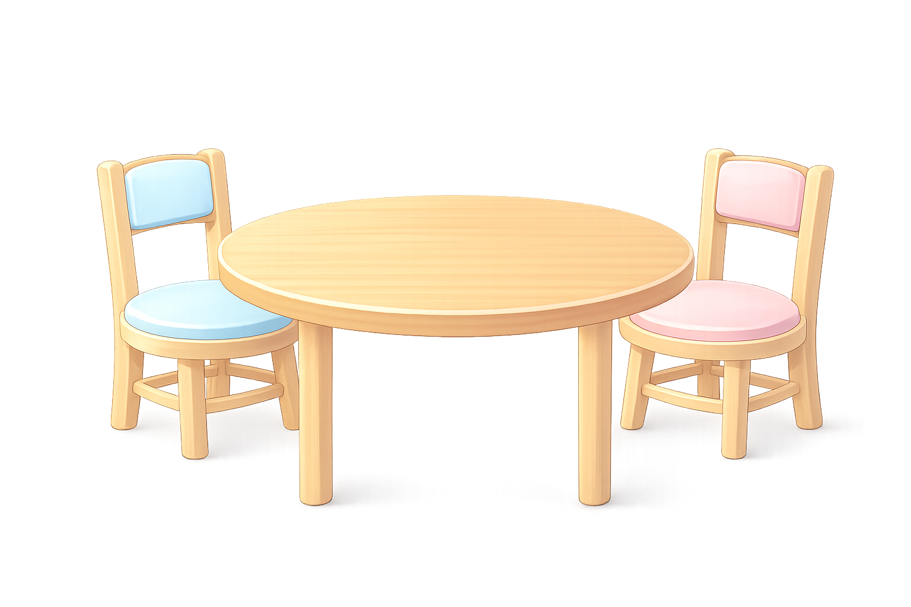




ПОЛЕ
ЛИПА
ПУМА
ПАРА
ЛУПА
ЛАПА
ПОНИ
ПОЕЗД
ПАУК
ПАКЕТ

